Slide 1

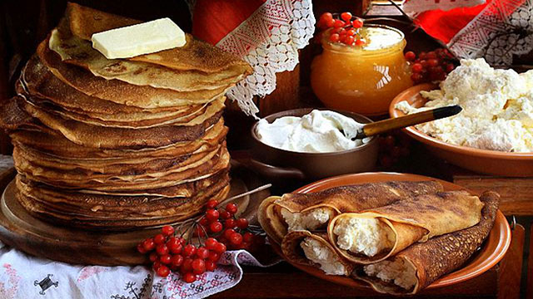
Тема: “Блины и масленичные традиции”
Педагогический проект
Технология 11-12 лет, 6 класс
Автор:
Бондаренко Любовь Ильинична

Slide 2
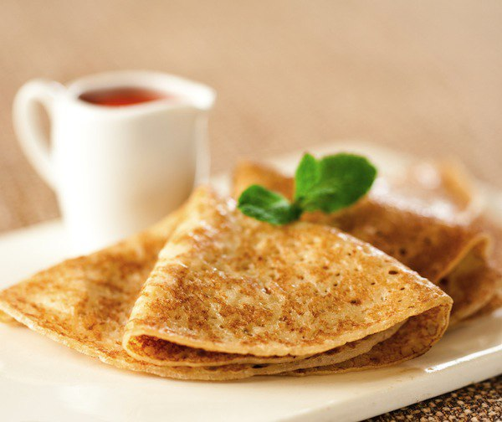
Идея урока в формате проблемного вопроса была озвучена учителем:
– Ребята, назовите русские народные праздники.
– А какой праздник приближается?
– В чем особенность Масленицы?
На втором уроке был поставлен проблемный вопрос:
- « Как полученные знания о блинах и масленичных традициях полученные вами на уроке, вы бы представили для класса на внеурочной деятельности
«Разговоры о важном»?

Slide 3
Цель проекта:
- разработать сценарий уроков, который позволит сформировать представление о народных традициях путем погружения в атмосферу праздника «Масленица»;
- приобщать обучающихся к традициям и обычаям русского народа;
- способствовать общему развитию и формированию национальной культуры детей через воспитание интереса к настоящему и прошлому родной страны, родного края;
- создать условия для совместной творческой деятельности.

Slide 4
Планируемые результаты:
1.Приобщение учащихся к народному гулянию «Масленица» через знакомство с историей и традициями праздника.
2. Увеличение познавательной заинтересованности среди учеников к истории нашего Отечества.
Личностные результаты:
1. Развитие чувств уважения, почитания и любви к нашему Отечеству через приобщение учащихся к истокам русской культуры, ее традициям, духовно-нравственным ценностям.
Универсальные учебные действия (метапредметные):
Коммуникативные УУД:
1. Формирование познавательного интереса, а также творческого саморазвития учащихся.
2. Развитие самокритичности, ответственности, уважения к труду товарищей и учителя.
3. Повышение коммуникативных функций класса, в том числе сплоченности.
Регулятивные УУД:
1. Освоение приемов планирования, а также прогнозирование итогов.
2. Освоение приемов контроля и самоконтроля, усвоения изученного.
Познавательные УУД:
1.Научатся перерабатывать полученную информацию и использовать ее в процессе создания книги.
2. Научатся находить ответы, используя свой жизненный опыт.

Slide 5
Методы и приемы проекта
1. Работа с дополнительной литературой, материалами сети Интернет
2. Анкетирование
3. Анализ
4. Метод сравнения
5. Наблюдение
6. Беседа
7. Практическое моделирование

Slide 6
Этапы работы над проектом:
1 этап – идея, замысливание.
Изучение информации
Эскиз страницы к мини книге
«Из истории блинов»
2 этап – реализация.
Работа в группах по сбору материалов, совместное «производство» страницы.
3 этап – презентация.
Представление страницы в классе

Slide 7
Практическая значимость проекта
1. Обучающиеся получили опыт планирования деятельности;
2. опыт поиска и отбора нужной информации;
3. опыт проведения анализа своей деятельности;
4. опыт взаимодействия со всеми участниками проекта.

Slide 8
Степень самостоятельности ученика
Самостоятельно:
0. Идея продукта(самостоятельно разрабатывают замысел…)
1. Делятся на пары, микрогруппы ( по желанию)
2. Каждая группа отбирает себе часть книги, над которой будет работать
3. Находят информацию в Интернет
4. Обрабатывают информацию
5. Формируют книгу
6. Представляют книгу

Slide 9
Критерии оценивания:
1.на этапе «Замысливания»:
* Активность
* умение работать в команде
* умение работать индивидуально
* умение брать на себя ответственность
* самостоятельность при распределении ролей в команде и выборе тем для работы
2. на этапе «Реализации»:
* Степень самостоятельности при отборе формата книги
* Приведены малоизвестные или неизвестные факты
* Красочность
* Аккуратность
* Оформление; страницы: текст – картинка, наличествует «Название книги», «Содержание», «Авторы»; страницы пронумерованы
3. на этапе «Демонстрация»
* знание материала, который представляют
* увлеченность, харизма,
* умение вовлечь в свое повествование
* наличие эл. презентации (для более наглядной демонстрации)
* наличие книги

Slide 10
Риски и пути преодоления
Риски | Пути преодоления
1. Недостаточная мотивация учащихся. | 1.Индивидуальная работа с каждым учащимся, создание ситуации успеха.
2. Недостаток знаний в области традиций праздника «Масленица». | 2.Поиск необходимой информации в сети Интернет.

Slide 11

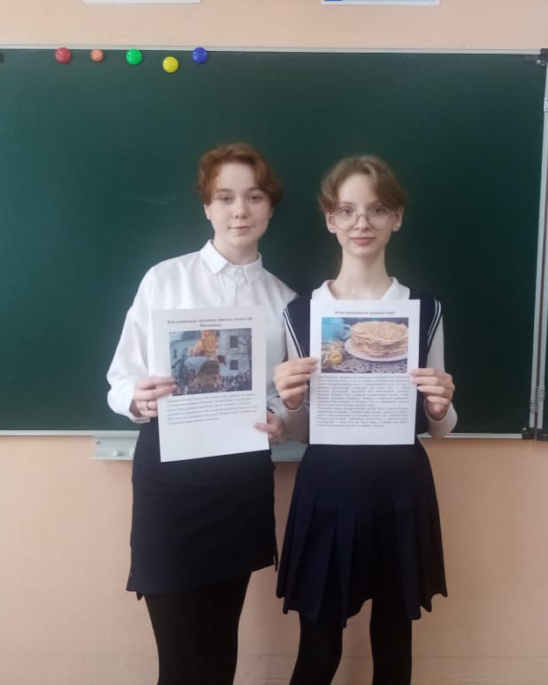
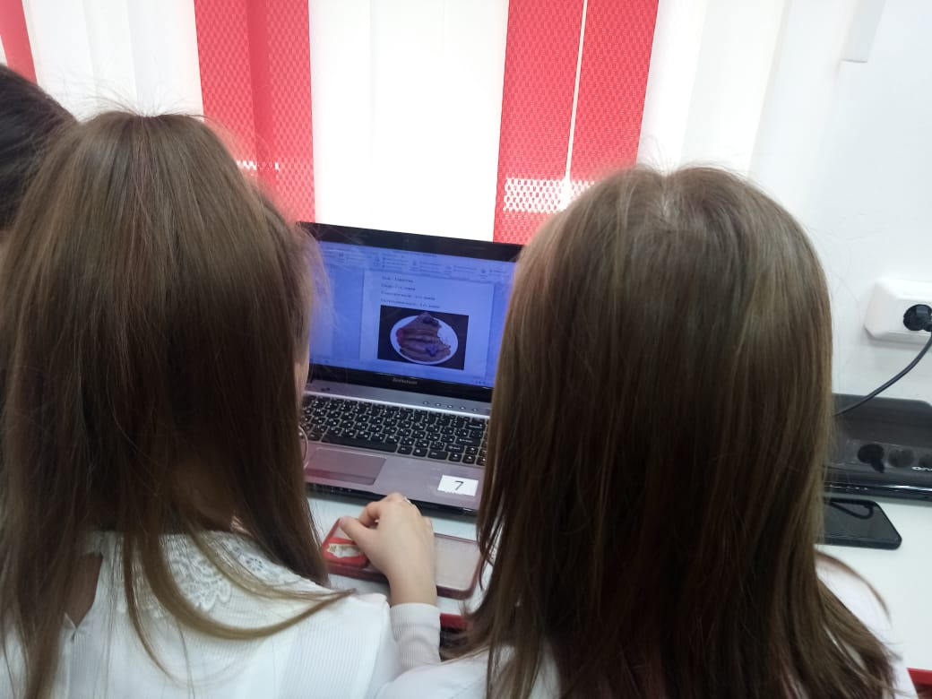
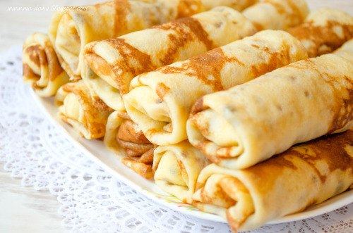
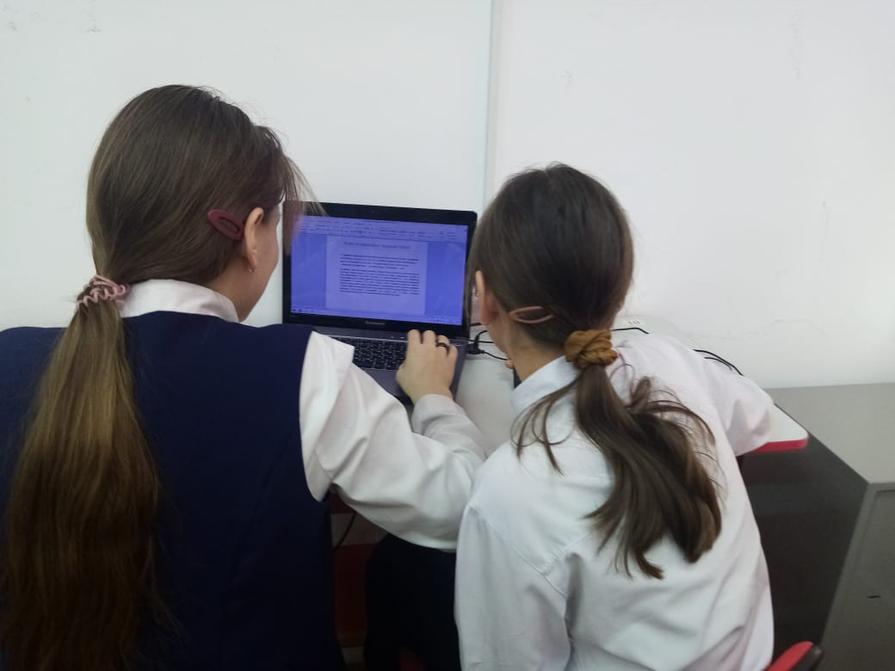
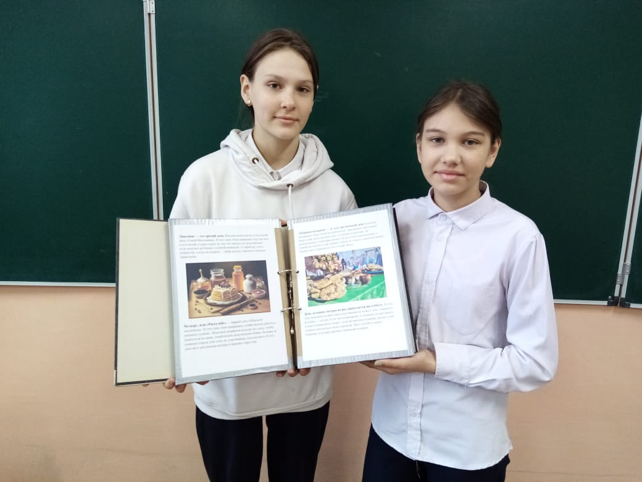
МБОУ « Ужурская СОШ №1»

Slide 12


